Slide 1
POLÍGONOS REGULARES
Lic. Jeisson Gustin

Slide 2
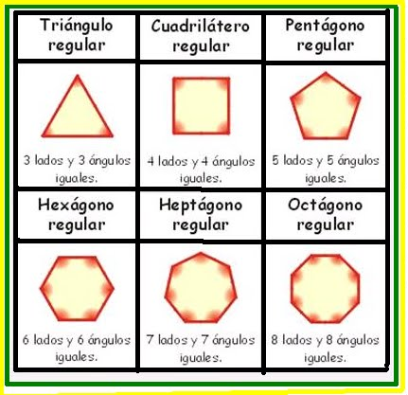
Polígonos regulares
Los polígonos regulares son aquellas figuras geométricas planas cuyos lados y ángulos tienen la misma medida.

Slide 3
Construcción de polígonos regulares
Una forma muy sencilla de construir polígonos regulares es a partir de la división de una circunferencia en partes iguales utilizando regla compás y transportador. Para ello se siguen los siguientes pasos:
Vamos a construir un pentágono
Traza una circunferencia
Como el pentágono tiene 5 lados y la circunferencia mide 360° dividimos 360°/5, eso nos da 72°

Slide 4
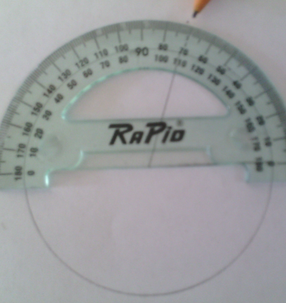
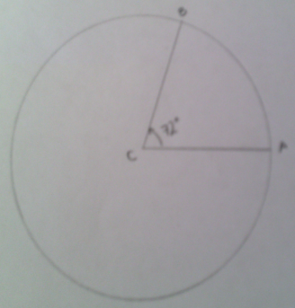
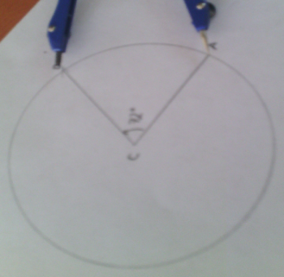
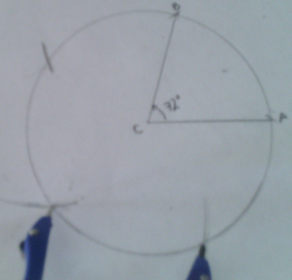
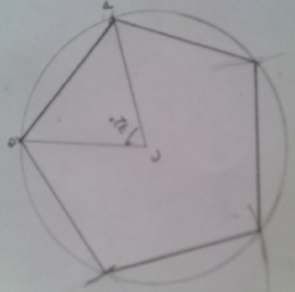
Trazamos un ángulo ACB de 72° sobre la circunferencia
Se unen los puntos que donde se corta la circunferencia.
Tomamos la medida del arco AB con el compás y la repartimos al resto de la circunferencia cortándola en 5 partes iguales

Slide 5
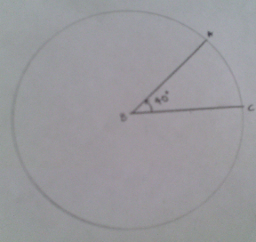
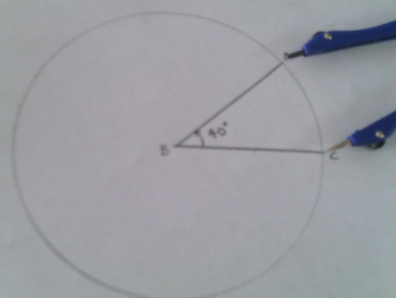
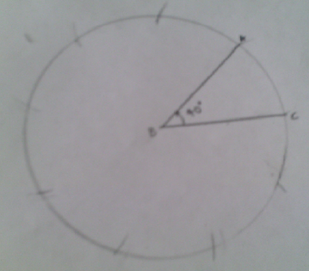
Se puede trazar cualquier polígono regular aplicando el mismo método.
Tracemos un eneágono o polígono de 9 lados:
- Trazamos la circunferencia y dividimos 360°/9 nos da 40°
- Trazamos un ángulo de 40° sobre la circunferencia
- Tomamos el arco comprendido entre el ángulo y trasladamos su medida al resto de la circunferencia con el compás
Unimos los puntos

Slide 6
ACTIVIDAD
Siguiendo los procedimientos presentados anteriormente, construya:
Un cuadrilátero regular
Un hexágono regular
Un heptágono regular
Un octágono regular
Un decágono regular

